Slide 1

主力透视陪跑营
第8讲：主力狙击短线技巧
直播老师：梁洁云
直播时间：11月15日
执业编号：A1120619060027

Slide 2

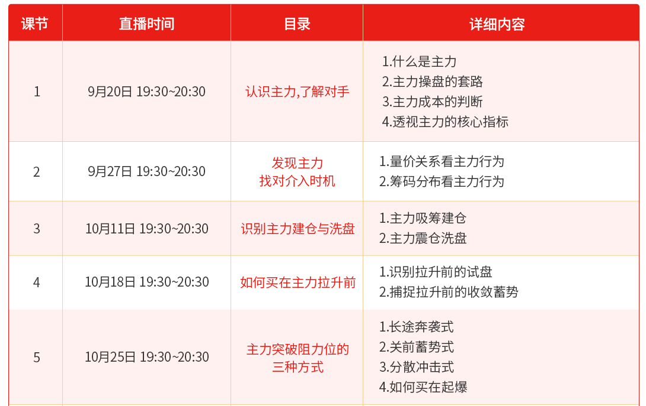
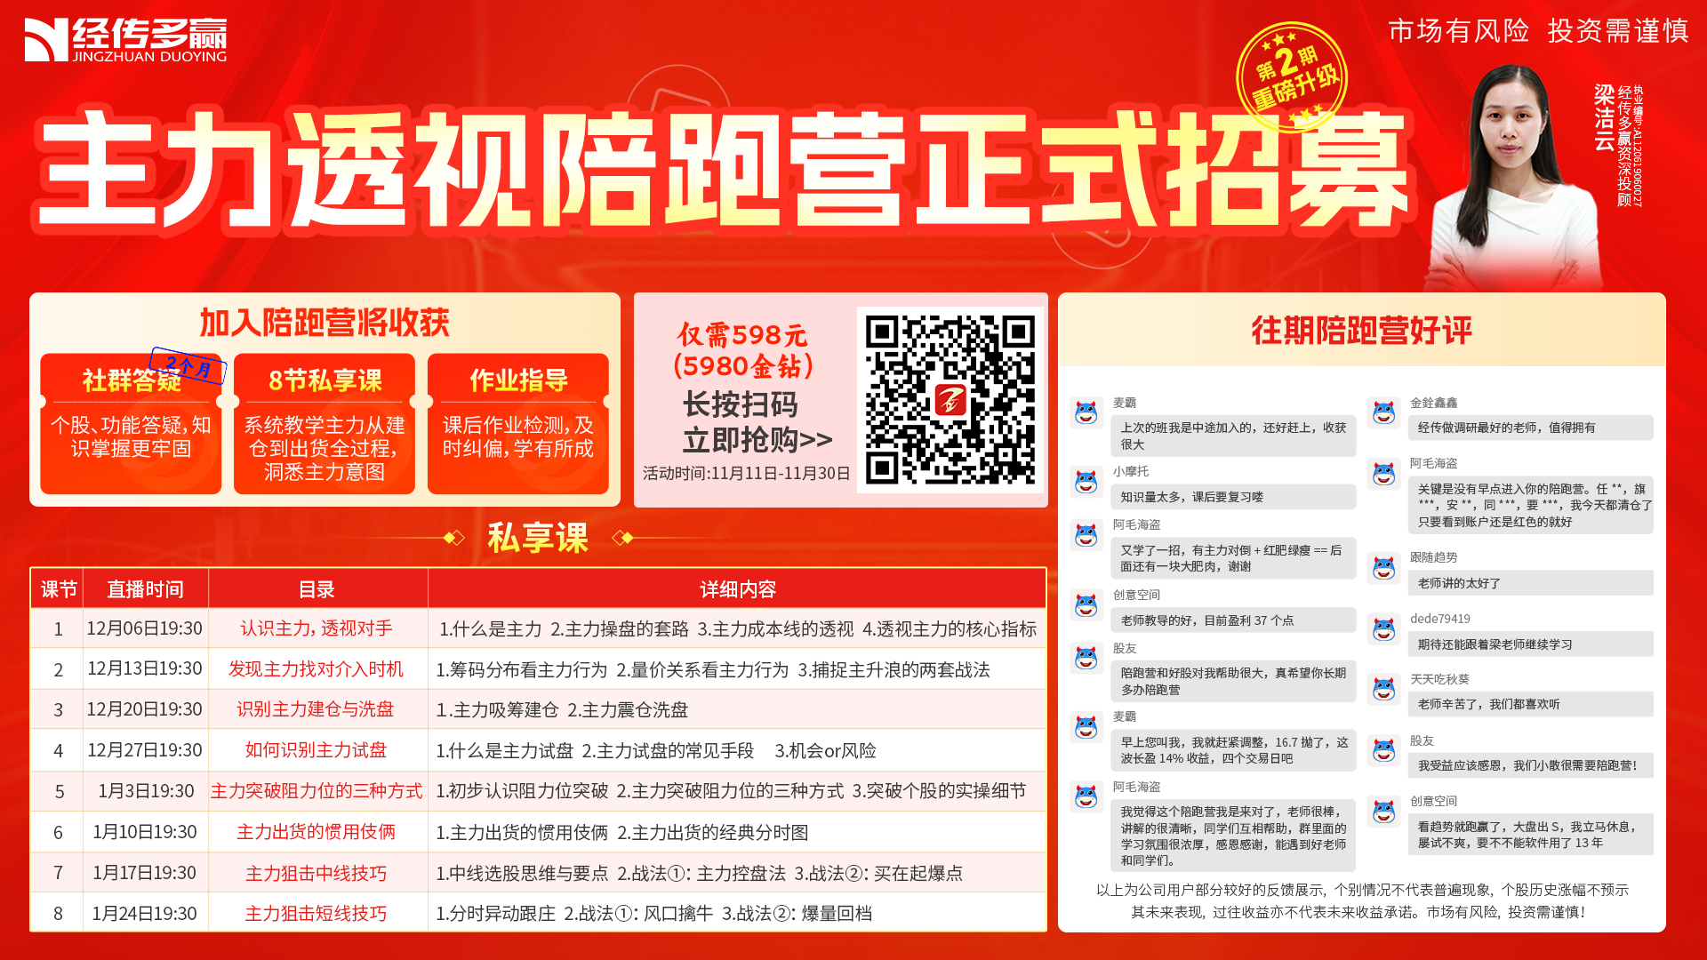
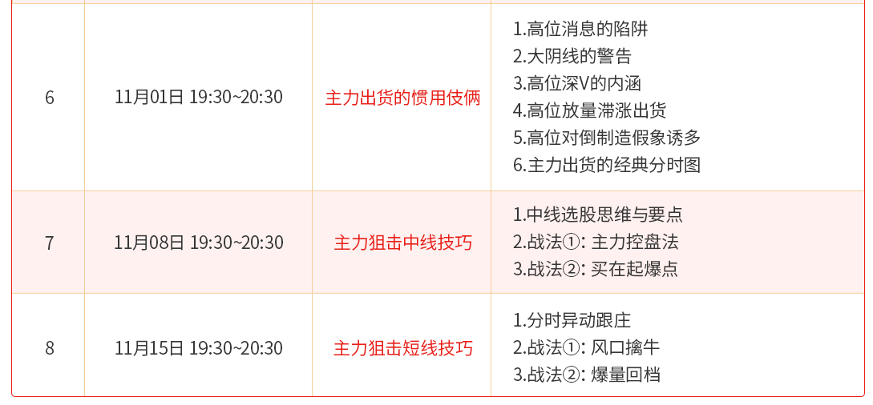
陪跑营课程表
陪跑尾声，感恩陪伴：
第二期陪跑营开启，大家还有一次参与机会，新社群下周一开启服务，本社群11月底结束。

Slide 3


1
短线选股思维和要点
2
短线股常用的买入法
3
短线常用的选股方法

Slide 4

第一部分 ：短线选股思维和要点

Slide 5
短线选股思维与要点
短线选股其实做的是风口博弈，赚的是“交易”的钱——选最佳出手点，错了及时纠正（警惕短线做成了中线被套）
①热点→题材
（看龙头做跟风）
②短线机会催化剂：利好舆情事件、重磅政策、困境反转、大额订单、产品涨价、资产重组等
③炒短多以小盘股为宜，流通盘30-200亿为宜。
④股性活跃
①做短线为的是挣差价；达到预期收益果断止盈。
不及预期当机立断止损出局。
②持股2-3个交易日，止盈8%-15%，止损5%；3个交易日横盘坚决卖
可以不设止盈，一定设止损
短线对入场条件限制非常严格，若不符合，无论个股跌多少，趋势未变，绝不参与，也无论涨得如何迅猛，只要不符合自身入场条件，没有合理的回撤和挖坑过程，这些“身外之物”再耀眼不动心
做短线不可能不吃面，区别在于有的人亏着亏着退市，有人亏着亏着就亏出新高。遇到亏损时要严格止损。接受局部的瑕疵，追求整体的完美，那才是正确的方向。
①游资：资金体量相对小，不足以操控一只股票，重题材重消息“击鼓传花”式炒作
②量化：偏爱热点题材小盘股，短线交易，动如脱兔，静如处子；快进快出，从不拖泥带水
1
跟短线主力
2
注意爆发力
3
杠杠执行力
4
严格的入场条件
5
遵守止损铁律

Slide 6
短线选股思维与要点
短线交易最大目的在于提升资金利用效率，力求在最短时间用同样本金获取同样或更高的回报，使资金处于一种高度灵活状态。所以，做短线的要避免深套，资金套牢浪费机会。
对短线投资者来说，也许短时间内能够获得的利润不太多，但是由于短线可以来回操作，累计操作所带来的收益是非常可观的，以量取胜，聚沙成塔才是短线的核心。
①短线选股最后也要看公司业绩
②出手位距离启动位不能太远，控制在10%内为宜。
③尽量选刚脱离底部区不远的低价股（10元以内）
坚持复盘：复盘行情更复盘自己的交易，找出重复犯的错误。交易错误有千百种，你总会碰到这样或那样的错误，还不断犯同样错误。对于错误要去承认和接受，向错误学习，不断提高自己，稳定情绪。
某套战法在某段时间操作特别顺利，各种吃肉，但有时操作起来，不但没有吃到肉而且各种吃面，核心和市场情绪有关系。（启动、发酵、分歧、高潮、强分歧、衰退、冰点、混沌）
聚沙成塔
才是短线核心
6
关注资金成本
7
8
考虑安全性
9
向错误学习
10
看市场情绪

Slide 7
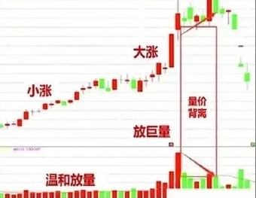
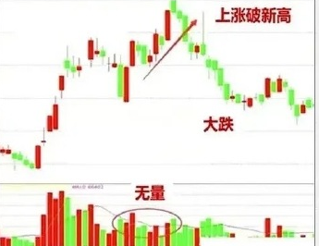
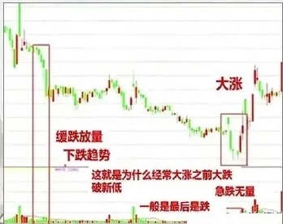
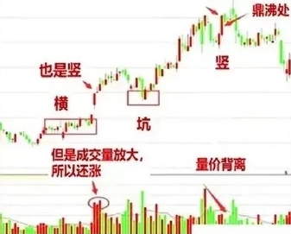
短线交易的一些要点
1、连续小涨是真涨，连续大涨要离场（小涨是为了不被市场发现，大涨是为了吸引资金关注，是拔高，为出货准备）
2、股价上攻没量，主力诱多别站岗（上涨途中要的是量增价涨，最后一波一般都是量价背离，或者突破压力位时不放量是假突破，不参与）
3、急跌无量是恐吓，缓跌放量赶紧撤（急跌大阴线无量是洗盘，一般是最后一跌，缓跌放量是出货要离场）
4、买横买坑不买竖，卖点就在鼎沸处（鼎沸处-行情最后一波上涨，最后的疯狂，目的是吸收接盘侠）

Slide 8
第二部分 ：短线股常用的买入法

Slide 9
短线选股的常用战法
短线常见的买入法
短线选股常用方法
1、形体选股
①超跌抢反弹
②仙人指路
③芙蓉出水
④旱地拔葱
2、软件选股
⑤风口爆量回档（暴涨+快速回调+再度暴涨）
⑥分时异动跟庄（分时大单抢筹风口标的）
⑦换手率选股 （根据大盘量能优选活跃标的）
1、5日均线买入法
2、涨停复制战法
3、压力突破买入法
4、反包买入战法

Slide 10
1 、5日线买入法

Slide 11
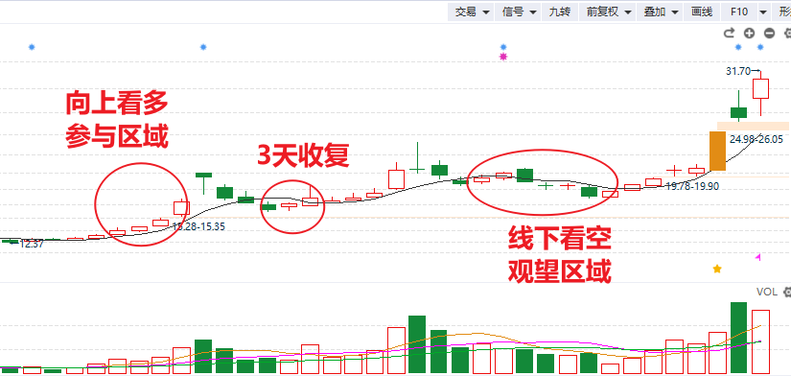
何谓 5日均线战法
5日均线战法是一种常用的短线交易策略，通过分析股票的5日均线来判断买卖时机。‌5日均线反映了股票过去5个交易日的平均价格，通常用于判断股票短期趋势的变动。
5日线上方——做多
5日线下方——不参与
5日均线也称攻击线，攻击线作用有三点：
①拐头向下——助跌，及时卖出
②攻击线走平——股票进入整理期，观望为主
③攻击线拐头向上——助涨，持有为主

Slide 12
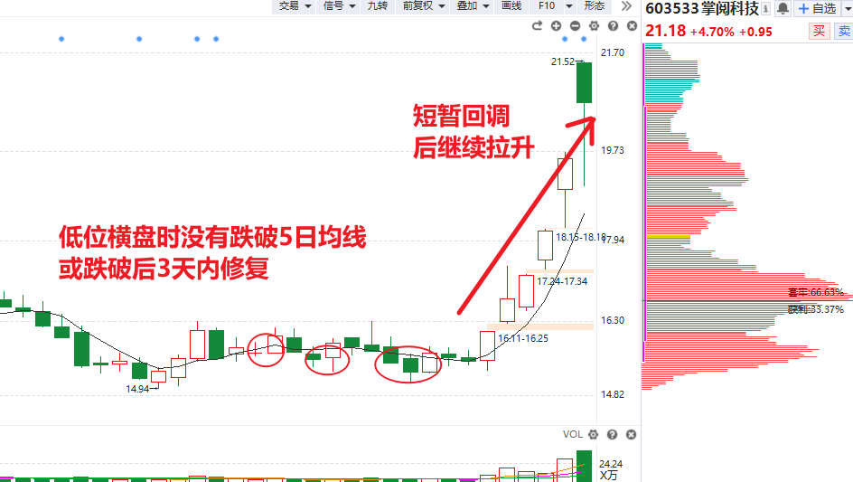
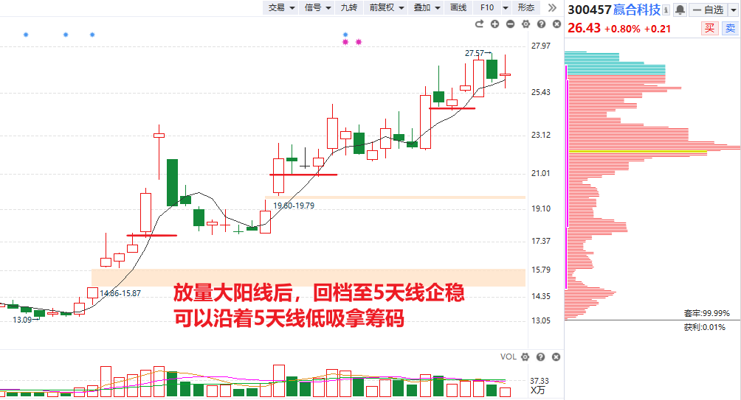
回落不破5日均线
股价低位盘整或上涨的强势股，当股价出现回落但未跌破5日均线（跌破也在2个交易日内修复），则暗示主力洗盘，此时可以沿着5日线低吸拿筹码。

Slide 13
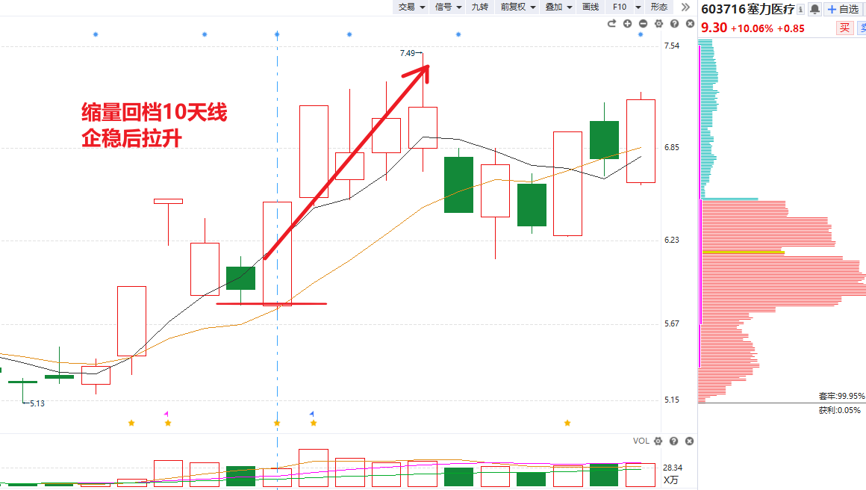
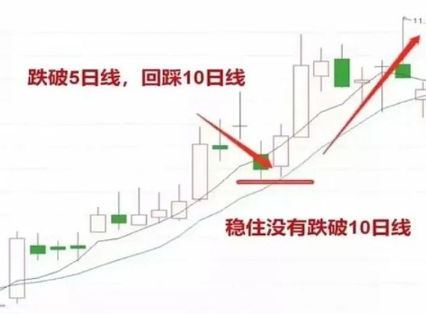
跌破但止跌10天均线
股价出现回落且跌破5日线，但在10天或20天线附近企稳反转向上，且回调时是缩量+突破时放量，则可在企稳时接回来。

Slide 14
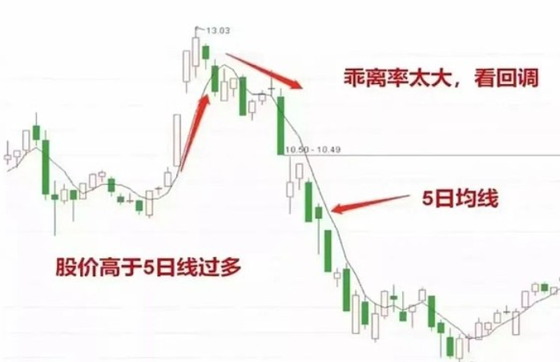
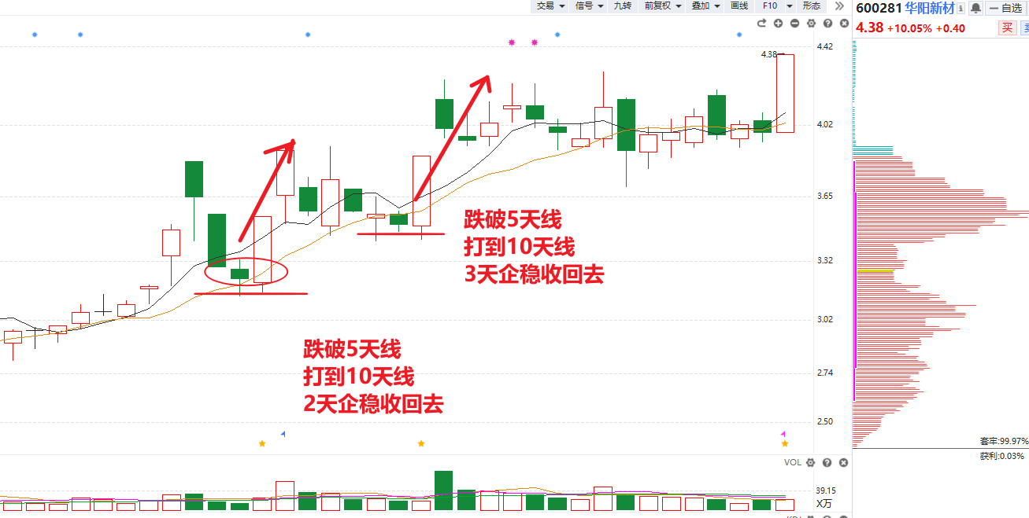
乖离率偏大高抛或止盈
股价在5天均线上方，偏离均线15%以上，乖离率太大，考虑高抛或止盈

Slide 15
2、涨停复制战法

Slide 16
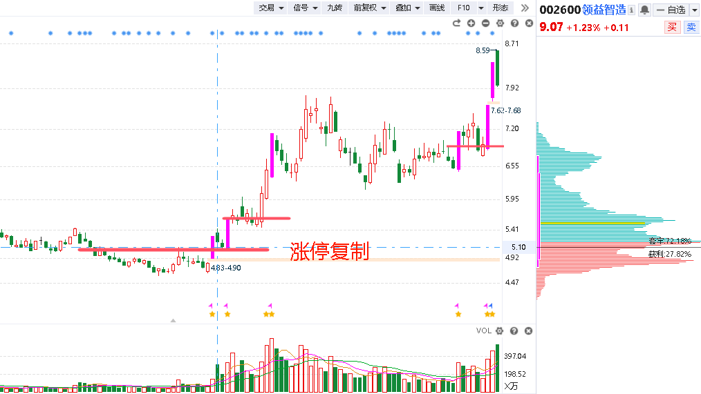
何谓涨停复制
涨停复制：是上升回档的升级版，主要针对近期有过涨停板的个股去捕捉再次涨停拉升的短线爆发机会。
出现在低位箱体、底部反转、上升中继的成功率更高，警惕高位的涨停板。
操作要点
1、涨停突破：寻找在技术形态上有突破性的涨停板
2、回档确认：对涨停之后的回档过程做量价确认
3、复制涨停：关注回档调整后的再次启动最佳买点（回档涨停板的头部支撑＞腰部支撑＞脚踝支撑）

Slide 17
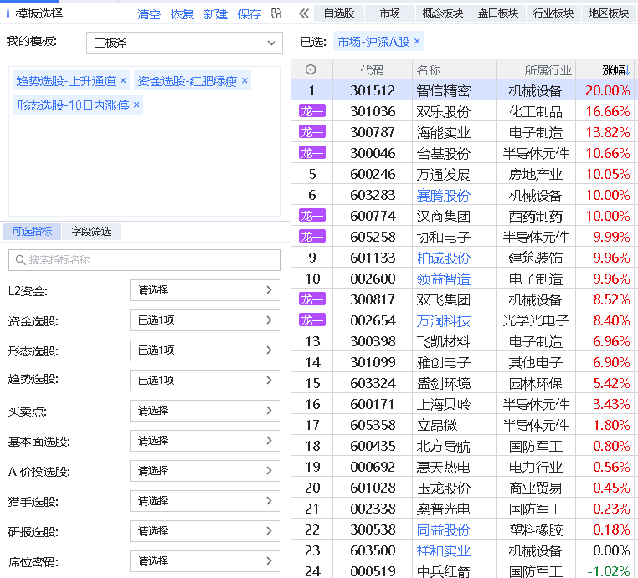
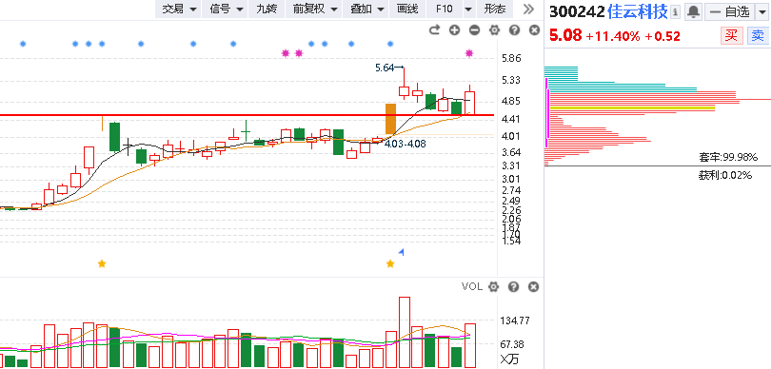
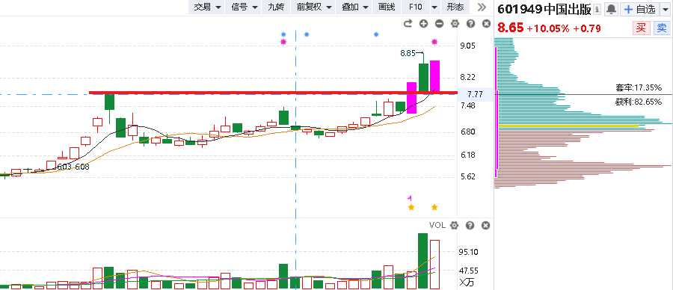
智能盯盘选股
第一步：一键选出符合三板斧且近期有涨停基因个股
第二步：选出涨停板具备突破性质的个股
第三步：优选涨跌幅±4，正在回档末段或金叉初期个股
（回档的2个买点：60分钟首个金叉、日k的首个金叉
风险提示:观点基于软件数据和理论模型分析，仅供参考，不构成买卖建议，股市有风险，投资需谨慎!
风险提示:观点基于软件数据和理论模型分析，仅供参考，不构成买卖建议，股市有风险，投资需谨慎!

Slide 18
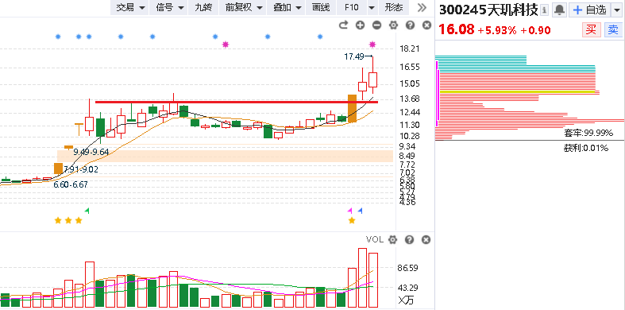
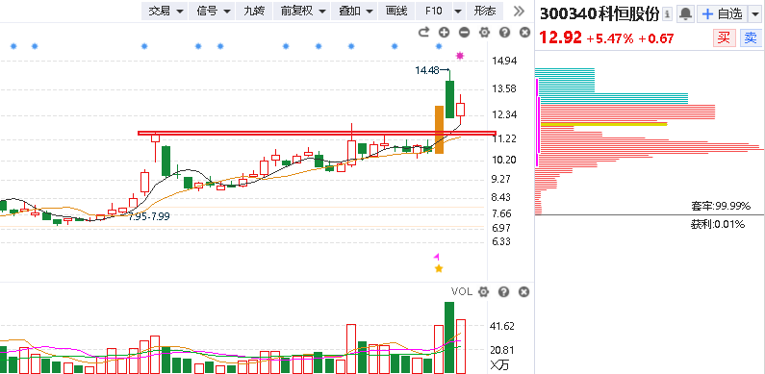
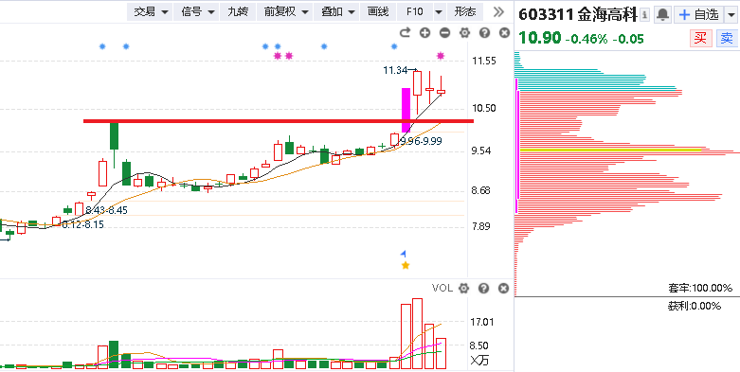
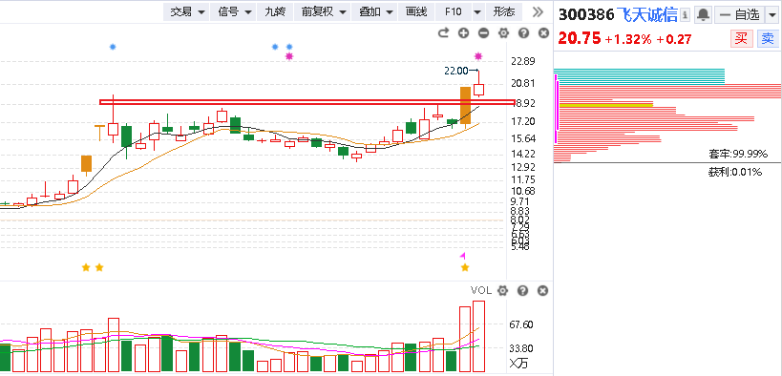
案例观察

Slide 19
3、压力位突破买入法

Slide 20
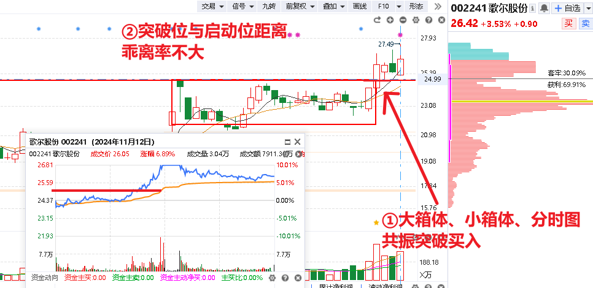
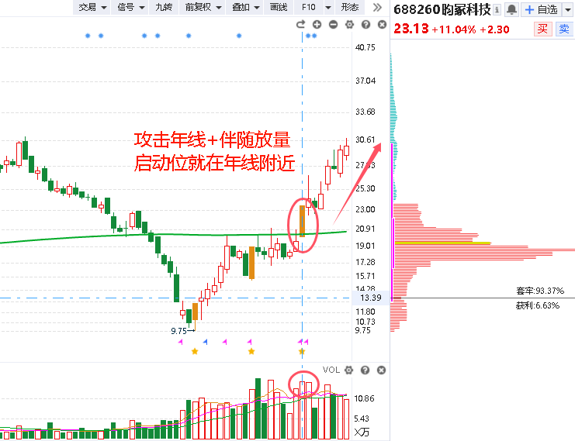
短线突破买入
突破买入：对整理形态（箱体平台、收敛三角形...）和重要压力线（颈线、年线...）的突破，优选放量大阳线的突破买入，如果是小平台、大平台共振，多头信号更强，实操时可以结合日k图做共振买入。突破当日能否出手核心在于突破位和启动的乖离程度以及突破的频次。

Slide 21
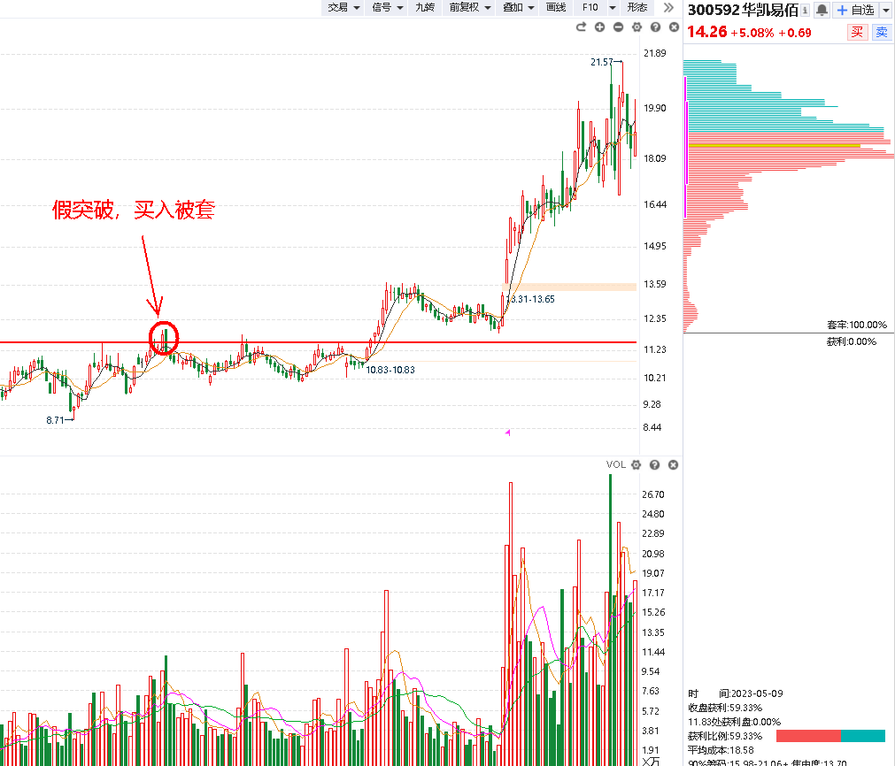
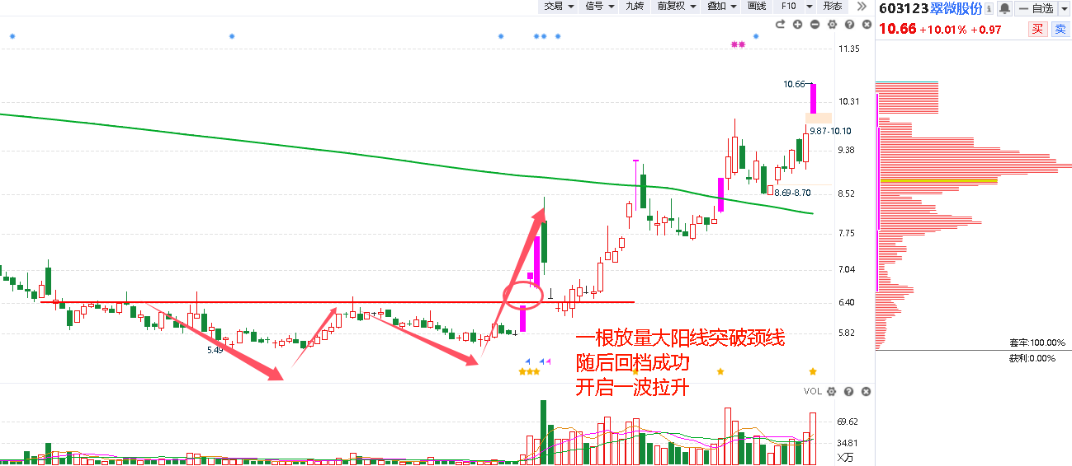
短线回档买入
突破回档：选出刚好在关键临界点蓄势攻击的个股，并捕捉突破后回档买点。例如攻击颈线位、攻击下趋势线、攻击平台压力、攻击大均线等，攻击突破时伴随成交量的有效放大，由于突破之际分时/日k乖离较大，短线不适合追涨，另外担心是假突破，故而买在回档有效时。
Notes:
其他假突破的例子：维信诺。博菲电气

Slide 22
4 、反包买入战法法

Slide 23
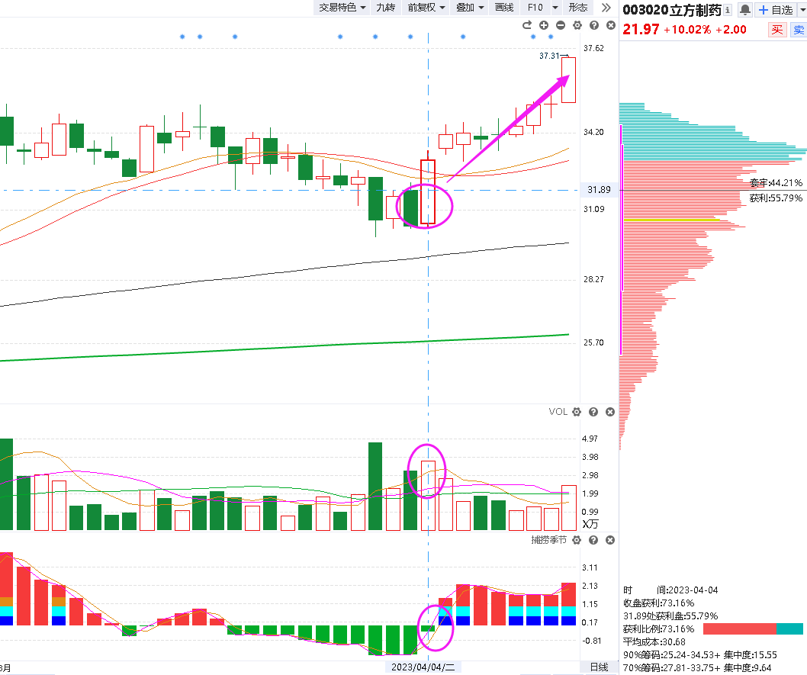
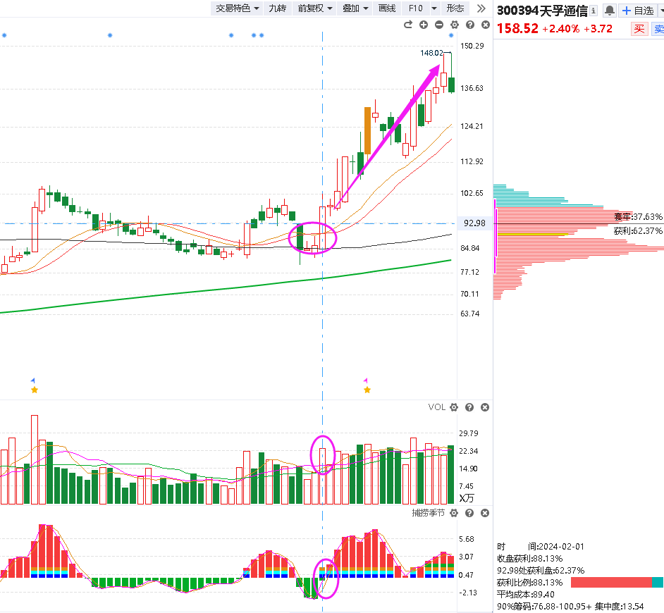
何谓反包战法
所谓反包是指在股票K线图中，一根大阳线把前面的阴线完全覆盖或者一根大阴线把前面的阳线完全吃掉的K线形态，我们说的反包买入是指前者阳线反包买入。
上升通道假跌破
3天内成功反包买入
阳线盖过阴线之际果断参与
就能收获一波不错行情

Slide 24
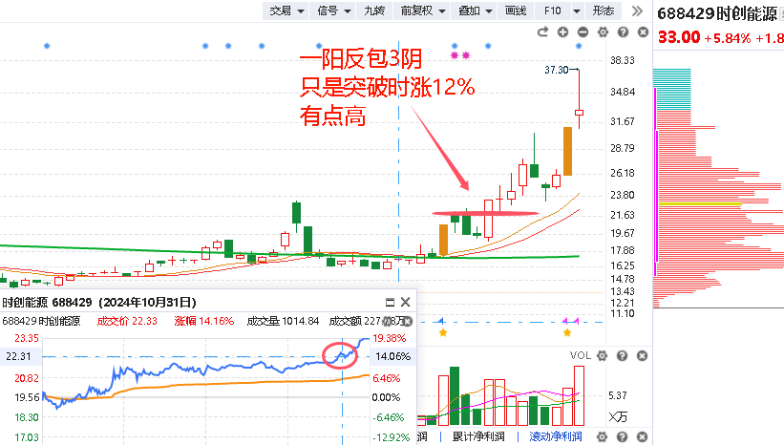
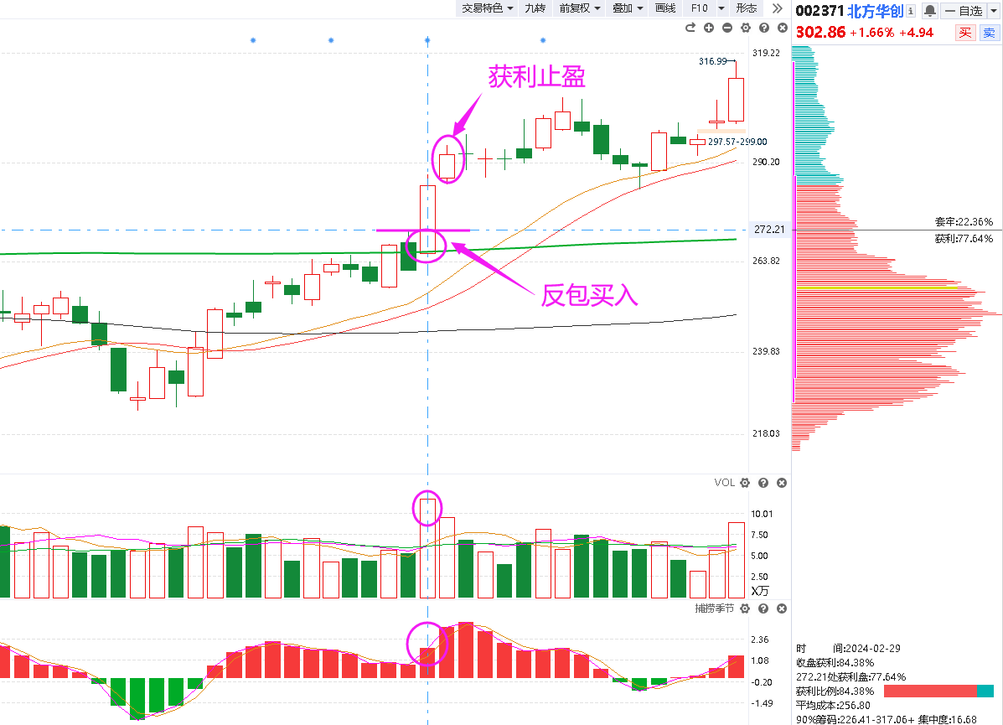
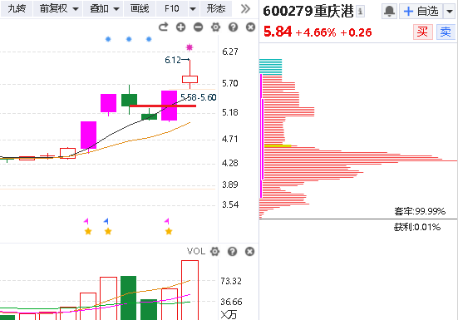
买对→什么时候止盈
达到上涨预期（次日有溢价）或根据市场情绪决定持有周期

Slide 25
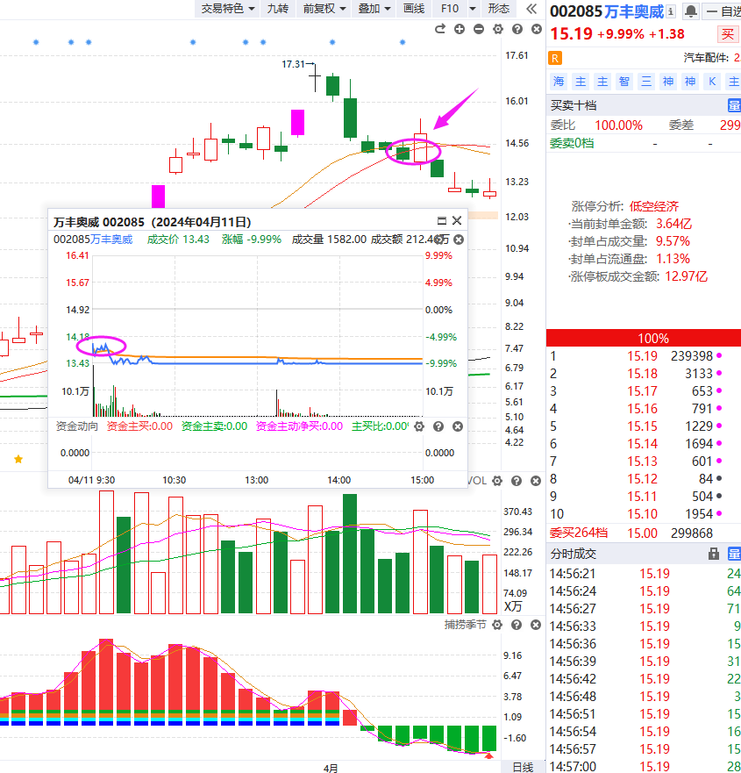
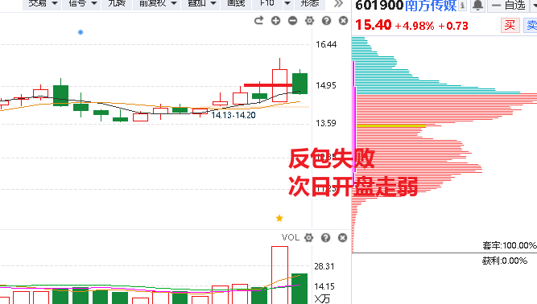
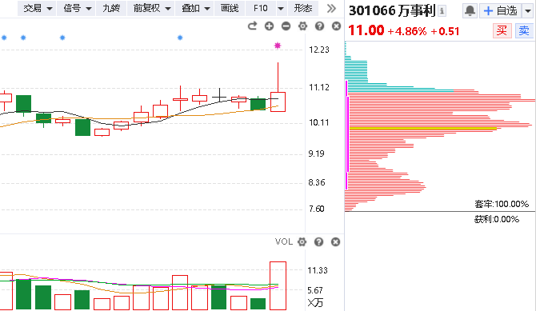
买错→什么情况止损
当天冲高回落，次日直接低开，集合竞价直接止损。今天大盘冲高回落，不少个股下周一可能分包失败要做决策）
Notes:
其他案例：每日互动

Slide 26
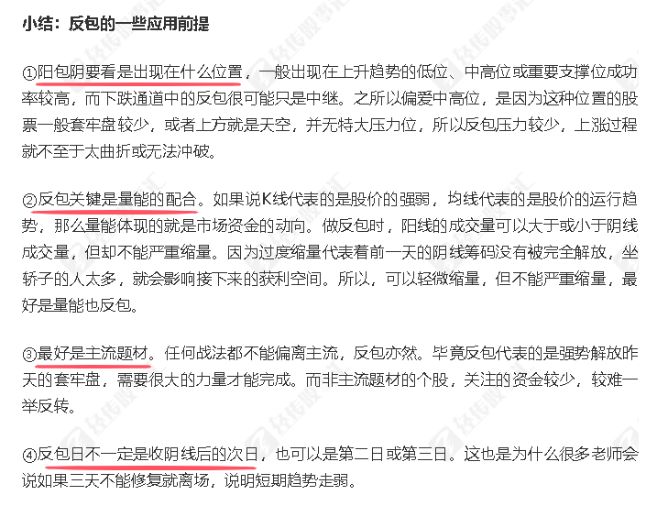
反包买入战法小结
反包买入是指上升通道或下跌末端，一根大阳线把前面的阴线完全吃掉之际的反扑跟进，属于短线买入方法。
这种买点需要注意：
1、优选上升通道的洗盘反包；优选中阴线来做反包；优选风口题材做反包；优选次日就反包的（最多不能超3天）；
2、反包买入量能是关键，最好是量价反包，甚至量能是阴k线的2倍以上；
3、反包买入属于短线交易方法，达到预期要止盈，次日有溢价可高抛；
4、反包失败要果断离场，要不然容易做成中线被套。就算后面股价重新修复，已经不属于反包战法范畴。

Slide 27
第三部分 ：短线常用的选股法

Slide 28
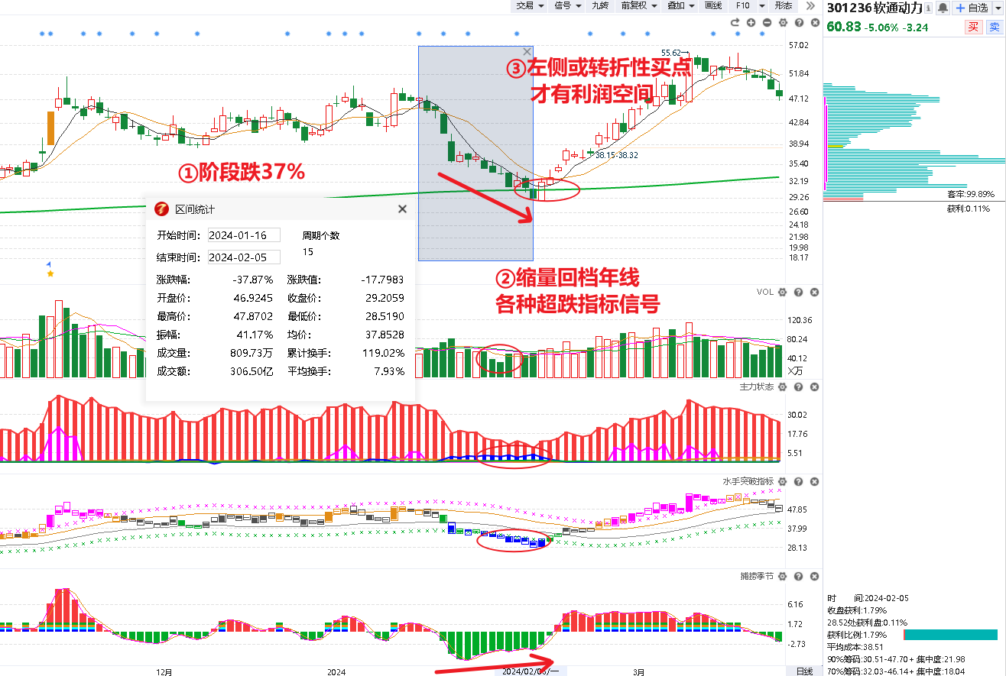
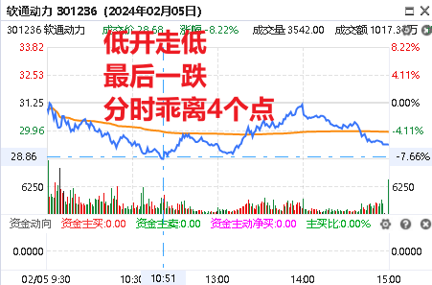
1、形态选股之超跌抢反弹
超跌反弹捉强势股：股价下跌到比较重要的支撑位置或者是大盘有企稳迹象，此时高位建仓的主力往往会自救，继续强力买入低位筹码并快速拉升。
①严重或阶段超跌（短期跌30%左右）
②缩量回调至大均线
③筹码基本满盘被套
④底背离等多重指标共振
⑤支撑区，分时急跌，条件单等待
⑥反弹完成离场，出手点尽量买在转折

Slide 29
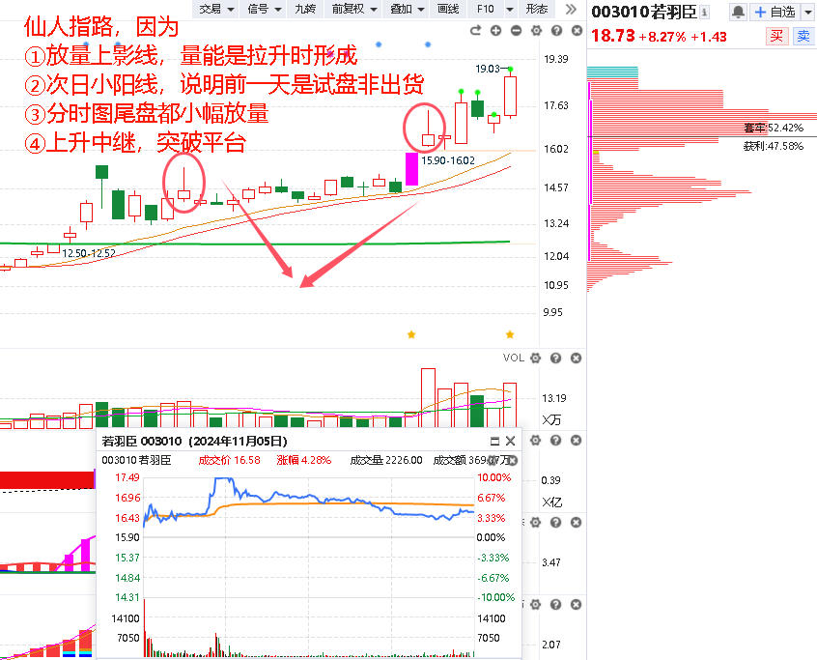
2、形态选股之仙人指路
仙人指路: 在盘中冲高回落行情，收盘时形成上长影线(阴线或阳线)，这是主力试盘拉升的动作，往往出现在上涨行情的中继（区别见顶k线”射击之星”）
细节：
1、上升中继的放量上影k线
2、上影线是放量时走出来的，一下打上去就掉下来的不算，收盘时总体成交量也要有所放大。
3、当天换手率最好不要大于20%，仙人指路是主力试盘，换手过高往往是拉高后筹码兑现。
4、次日最好是收小阳线以上，平收或小阴线也行，但不能收大阴线，因为连续两日下跌就不是洗盘。
5、出现在高位/下跌中途的上影k线并非“仙人指路”

Slide 30
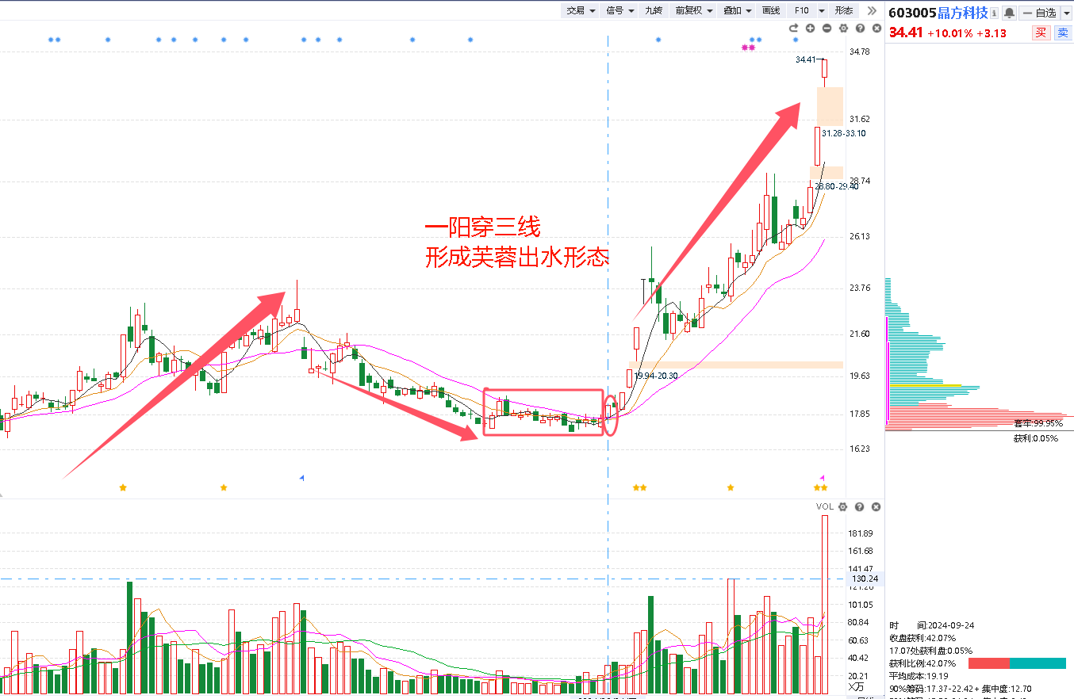
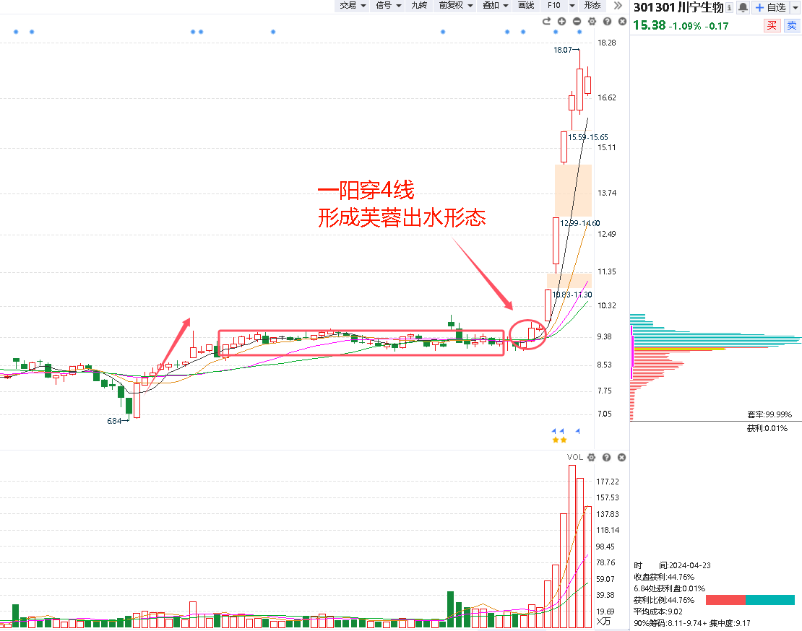
3、形态选股之芙蓉出水
芙蓉出水：一根大压线上穿3条均线，均线呈多头排列，后市看涨，俗称”一阳穿三线“。而芙蓉出水是k线与均线的产物。指横盘整理期间或底部趋势反转之初，某一根大阳线上穿短期均线系列（5天、10天、20天），形成的突破形态。原理其实也是主力底部拉升建仓，缩量洗盘，再度拉升突破。

Slide 31
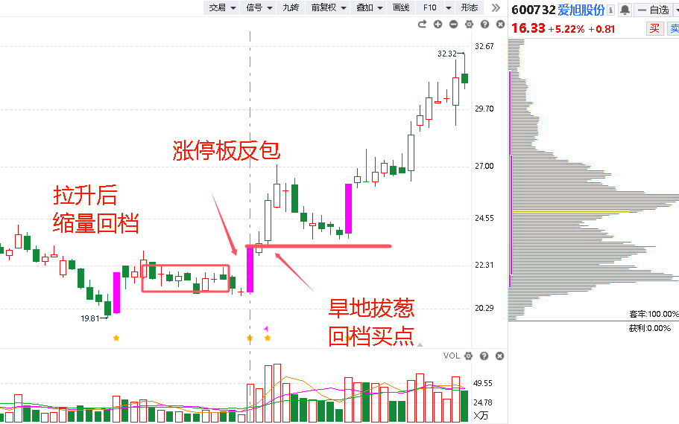
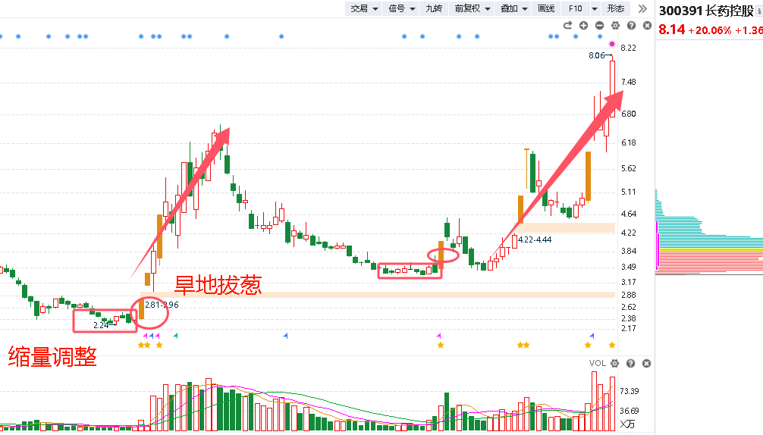
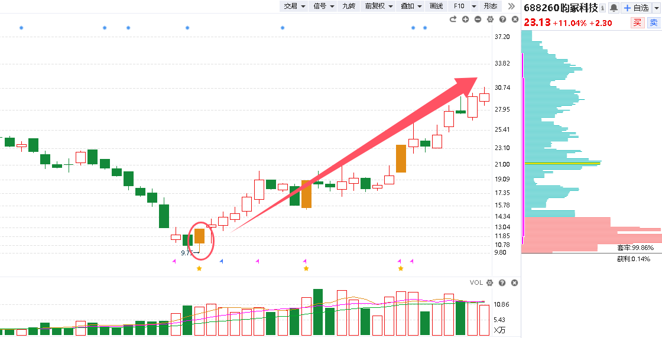
4、形态选股之旱地拔葱
旱地拔葱：股价前期处于回调状态，若出现反弹/反转的第一根阳线就以涨停板出现，说明强庄进驻，预示后市看多。第一根阳线涨停位（次日或短期回档到涨停板上沿支撑位）就是短线绝佳买入点（低位涨停启动）

Slide 32
5、风口爆量回档

Slide 33
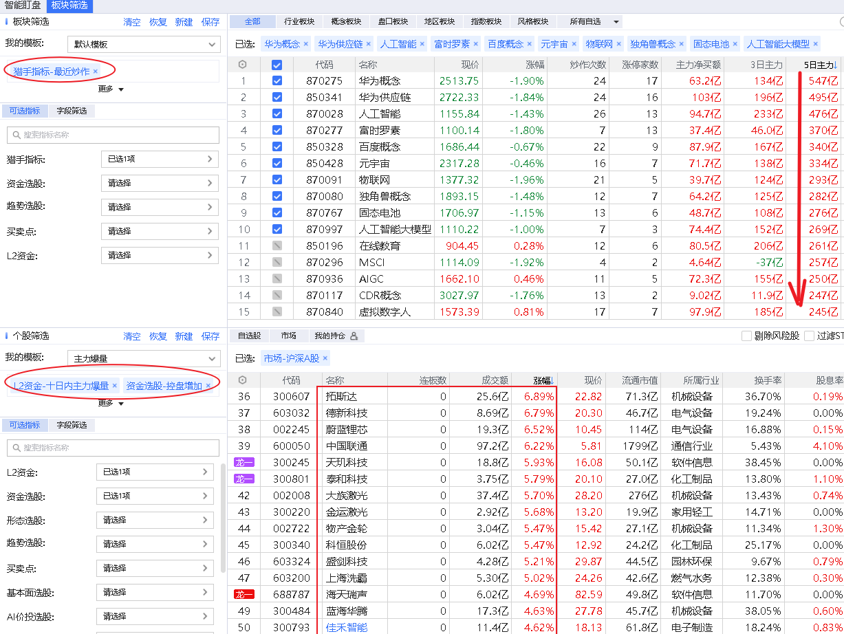
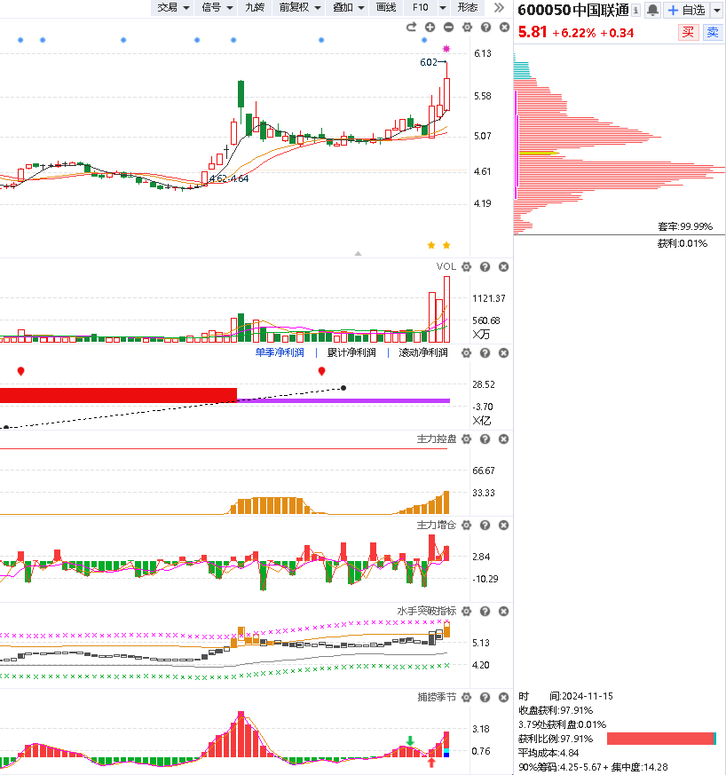
主题猎手爆量回档选股

Slide 34
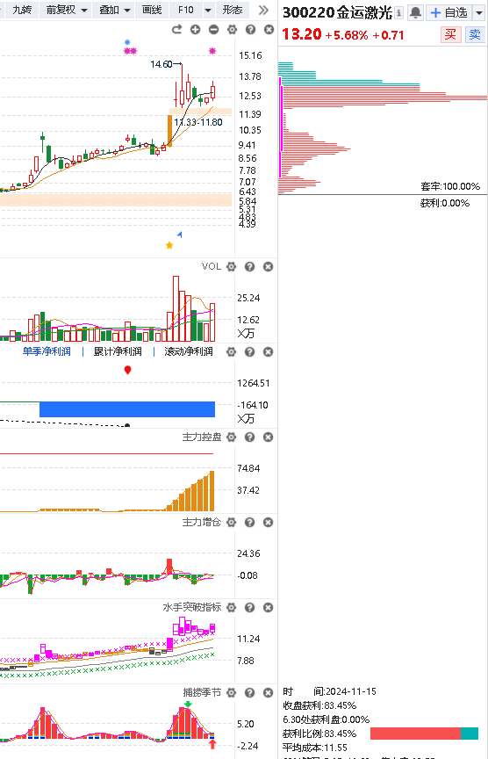
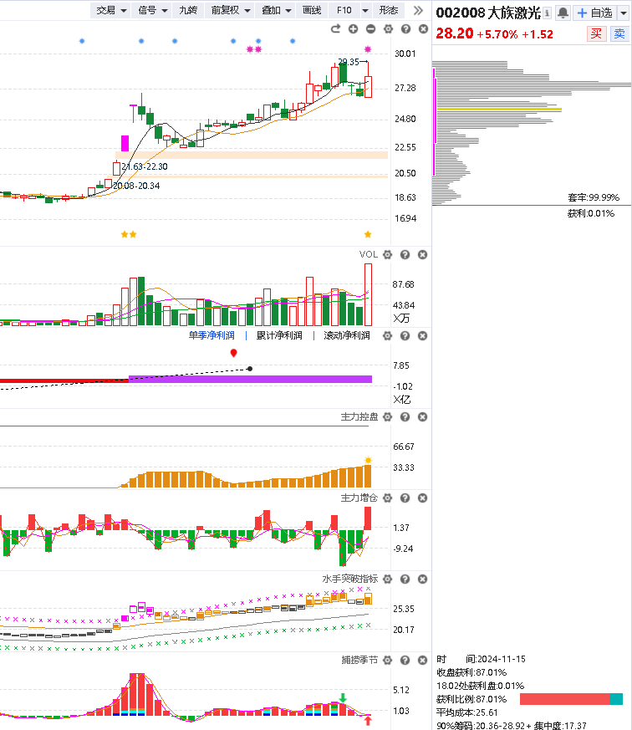
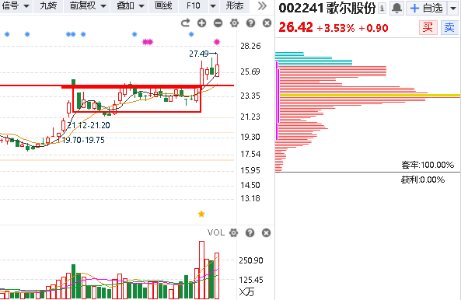
主题猎手爆量回档选股

Slide 35
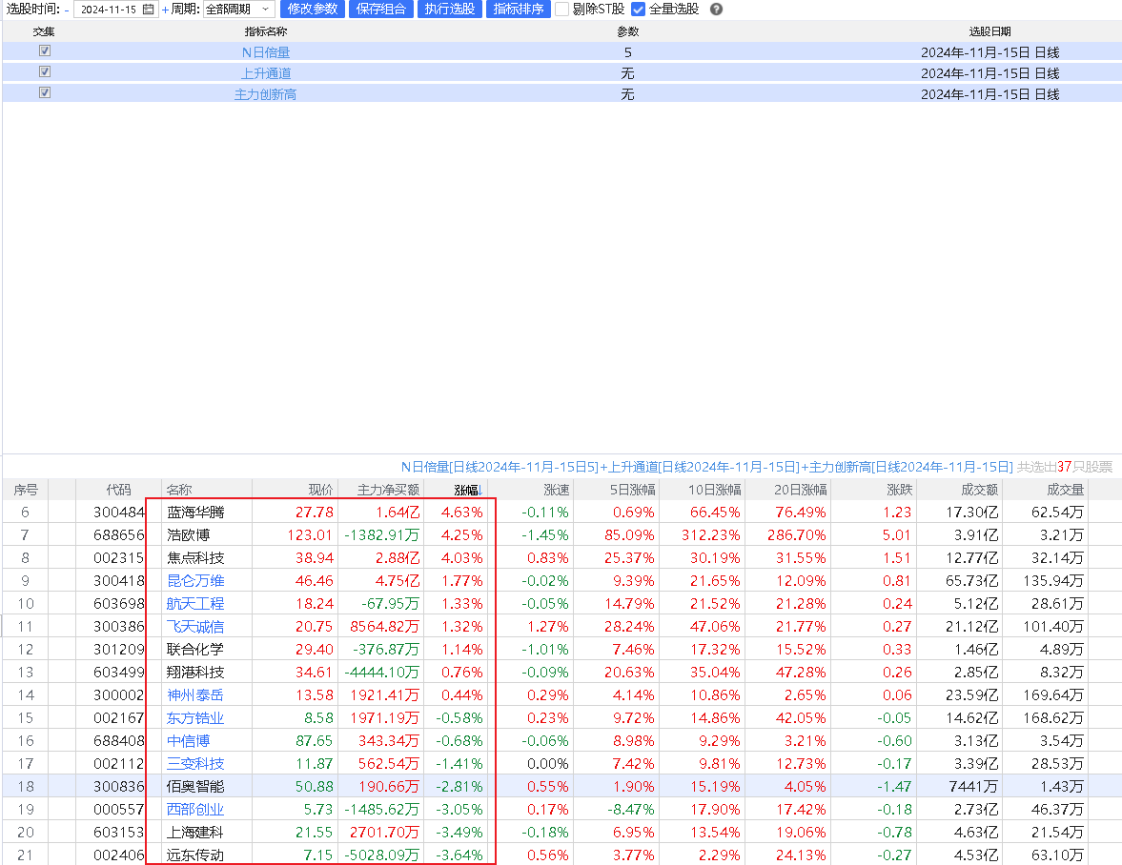
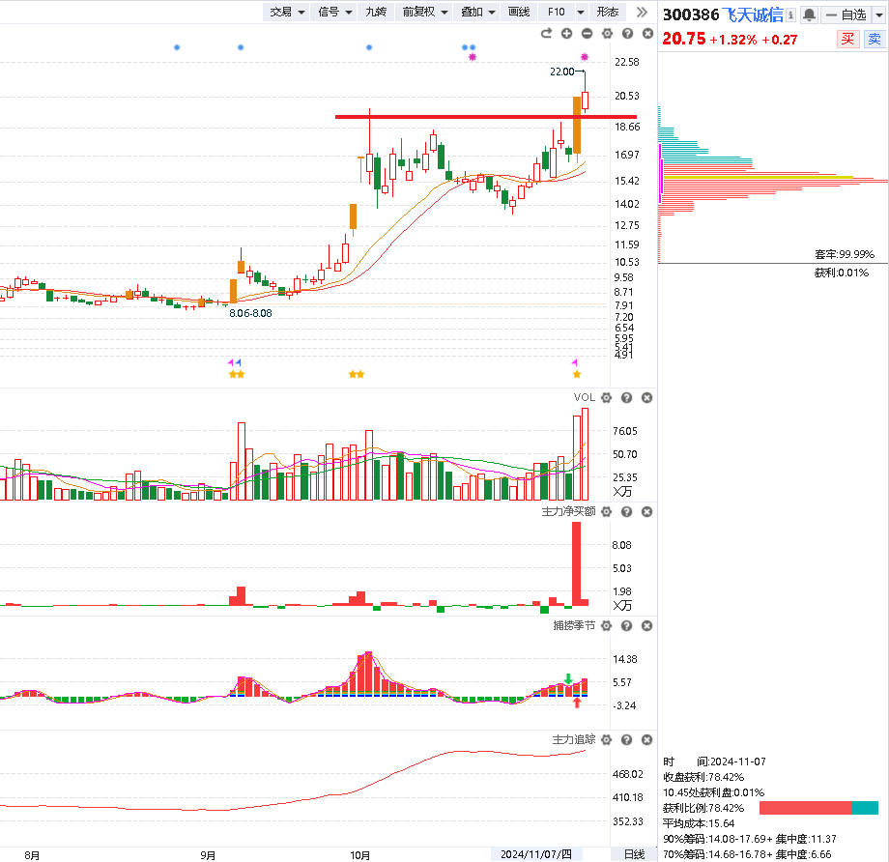

非主题猎手爆量回档选股

Slide 36
6 、分时异动跟庄

Slide 37


非L2资金分时异动跟庄
1、结合市场消息面和政策面，找到异动方向里面的率先异动个股
2、找到分时异动个股后，结合日k图优选技术形态良好的个股
3、风口题材的分时异动一般出现在早盘，拉尾盘警惕是诱多

Slide 38




L2资金分时异动跟庄

Slide 39


